Slide 1
EVALUACIÓN DE
MATEMÁTICAS
PARTE 1
Instrucciones:
Lee con cuidado cada una de las preguntas y resuelve correctamente.
Registra tus respuestas en la HOJA DE RESPUESTAS.
No escribir en el cuadernillo.
Entrega a tu profesor/a el cuadernillo y la hoja de respuestas.
¡GRACIAS!

Slide 2
EJE 1 Espacio, forma y Medida
12 habilidades
101 – Comprensión de problemas matemáticos contextualizados 102 – Comprensión del Sistema Internacional de Unidades 103 – Operación de valores posicionales con números naturales y decimales 104 – Ubicación de una coordenada en el primer cuadrante del plano artesiano 105 – Aplicación de operaciones aritméticas básicas 106 – Definición de tecnicismos del lenguaje formal de la geometría 107 – Representación viso-espacial de figuras geométricas 108 – Identificación de las características geométricas de los cuadriláteros 109 – Identificación gráfica de tipos de líneas rectas (paralelas, perpendiculares y secantes) 110 – Representación del modelo aritmético para calcular el perímetro de una figura geométrica (triángulo o cuadrilátero) 111 – Representación del modelo aritmético para calcular el área de cuadriláteros o triángulos 112 – Deducción de fórmulas para calcular el área mediante descomposición de figuras geométricas
Eje 2 Manejo de información
10 habilidades
201 – Comprensión de problemas matemáticos contextualizados 202 – Comparación de la proporcionalidad de razones 203 – Representación de modelos aritméticos de la media (promedio) 204 – Representación de modelos aritméticos de la mediana 205 – Aplicación de operaciones aritméticas básicas 206 – Representación de datos numéricos en gráficas de barras 207 – Representación del modelo de regla de tres simple 208 – Comprensión de la relación entre porcentajes y fracciones 209 – Comparación de razones con cantidades discretas 210 – Representación de un número fraccionario

Slide 3
Eje 3 Sentido numérico y pensamiento algebraico
13 habilidades
301 – Comprensión de problemas matemáticos contextualizados 302 – Comprensión del Sistema Internacional de Unidades 303 – Aplicación de operaciones aritméticas básicas 304 – Representación de modelos aritméticos de la mediana 305 – Amplificación de fracciones (Equivalencia de fracciones por amplificación) 306 – Representación del modelo aritmético de la división 307 – Representación de números fraccionarios 308 – Inferencia del patrón que rige una secuencia de números naturales 309 – Conversión de texto cardinal a números naturales y viceversa 310 – Operación de valores posicionales con números naturales o decimales 311 – Representación del modelo multiplicativo de números fraccionarios por naturales 312 – Conversión de una regla verbal de progresión geométrica ascendente a sucesión numérica 313 – Deducción del patrón de una sucesión con progresión especial.

Slide 4
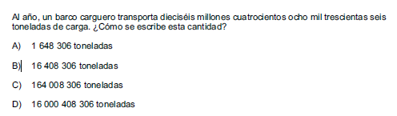
1.
Clave | Eje | Habilidades | Porcentaje de estudiantes que acertaron
 |  |  | De quinto | De sexto | Del total
PMA25 | Eje 3: Sentido Numérico y pensamiento algebráico | 309 – Conversión de texto cardinal a números naturales y viceversa. 310 – Operación de valores posicionales con números naturales o decimales.
Página 1

Slide 5
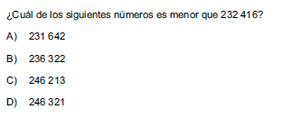
2.
Clave | Eje | Habilidades | Porcentaje de estudiantes que acertaron
 |  |  | De quinto | De sexto | Del total
PMB25 | 3: Sentido Númerico y Pensamiento Algebráico | 310

Slide 6
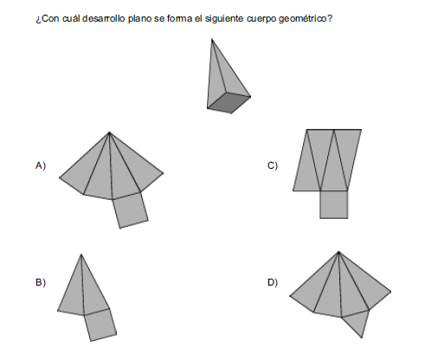
3.
Clave | Eje | Habilidades | Porcentaje de estudiantes que acertaron
 |  |  | De quinto | De sexto | Del total
PMA08 | 1 : Espacio, Medida y Forma | 106 – 107 –

Slide 7
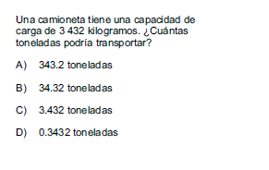
4.
Clave | Eje | Habilidades | Porcentaje de estudiantes que acertaron
 |  |  | De quinto | De sexto | Del total
PMA04 | 1: Espacio, Medida y Forma | 101 102 103 105
Página 2

Slide 8
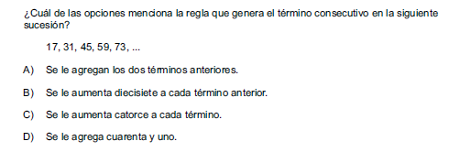
5.
Clave | Eje | Habilidades | Porcentaje de estudiantes que acertaron
 |  |  | De quinto | De sexto | Del total
PMA22 | 3: Sentido Numérico y Pensamiento Algebráico | 303 – 308 – 309 – 312 –

Slide 9
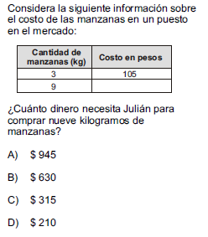
6.
Clave | Eje | Habilidades | Porcentaje de estudiantes que acertaron
 |  |  | De quinto | De sexto | Del total
PMA11 | 2: Manejo de Información | 201 – 205 – 207 –

Slide 10
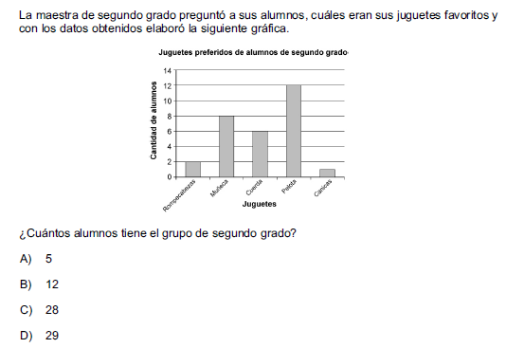
7.
Clave | Eje | Habilidades | Porcentaje de estudiantes que acertaron
 |  |  | De quinto | De sexto | Del total
PMA14 | 2: Manejo de la Información | 201 – 205 – 206 –
Página 3

Slide 11
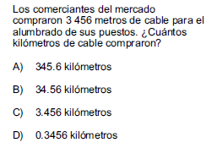
8.
Clave | Eje | Habilidades | Porcentaje de estudiantes que acertaron
 |  |  | De quinto | De sexto | Del total

Slide 12
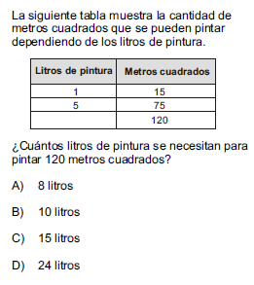
9.
Clave | Eje | Habilidades | Porcentaje de estudiantes que acertaron
 |  |  | De quinto | De sexto | Del total
Página 4

Slide 13
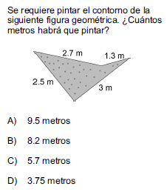
10.
Clave | Eje | Habilidades | Porcentaje de estudiantes que acertaron
 |  |  | De quinto | De sexto | Del total

Slide 14
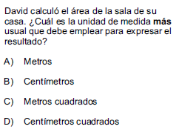
11.
Clave | Eje | Habilidades | Porcentaje de estudiantes que acertaron
 |  |  | De quinto | De sexto | Del total
Página 5

Slide 15
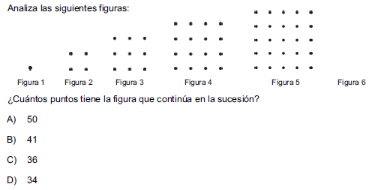
12.
Clave | Eje | Habilidades | Porcentaje de estudiantes que acertaron
 |  |  | De quinto | De sexto | Del total

Slide 16
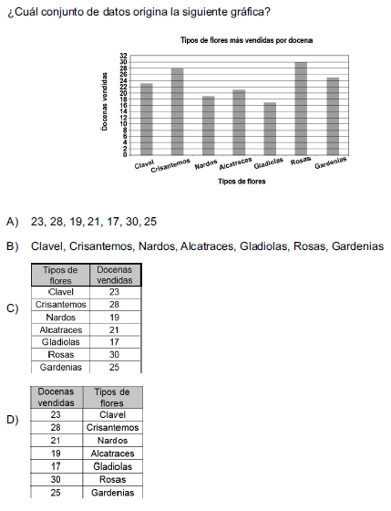
13.
Página 6

Slide 17
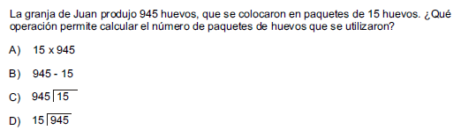
14.

Slide 19
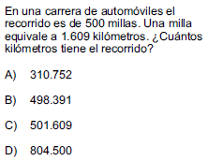
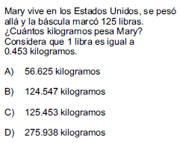
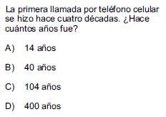
15.
16.
17.
Página 7

Slide 20
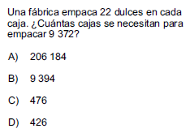
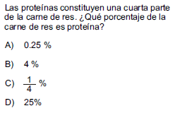
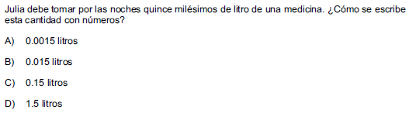
18.
19.
20.
Página 8

Slide 21
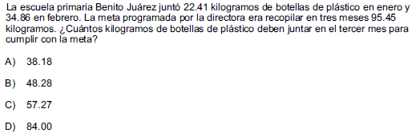
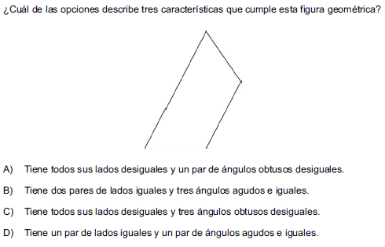
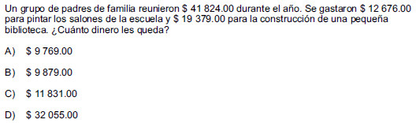
21.
22.
23.
Página 9

Slide 22
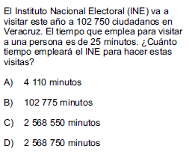
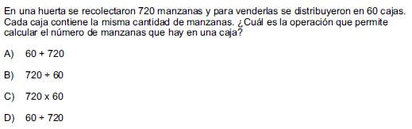
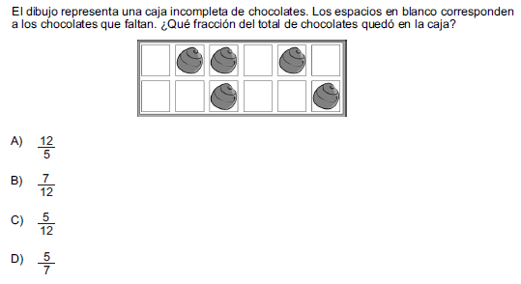
24.
25.
26.
Página 10

Slide 23
EVALUACIÓN DE
MATEMÁTICAS
PARTE 2
Instrucciones:
Lee con cuidado cada una de las preguntas y resuelve correctamente.
Registra tus respuestas en la HOJA DE RESPUESTAS.
No escribir en el cuadernillo.
Entrega a tu profesor/a el cuadernillo y la hoja de respuestas.
¡GRACIAS!

Slide 24
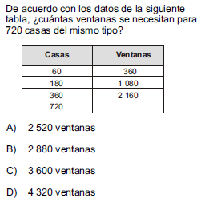
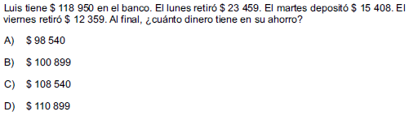
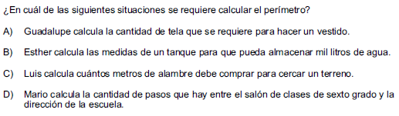
27.
28.
29.
Página 11

Slide 25
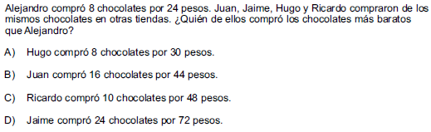
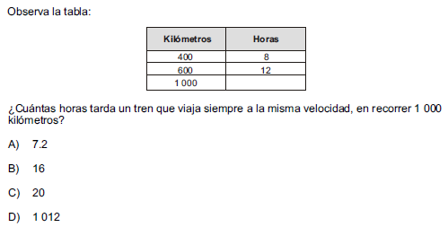
30.
31.
Página 12

Slide 26
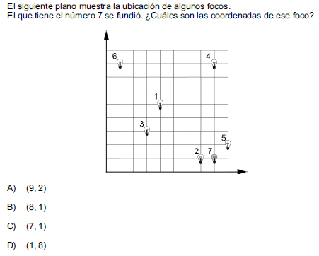
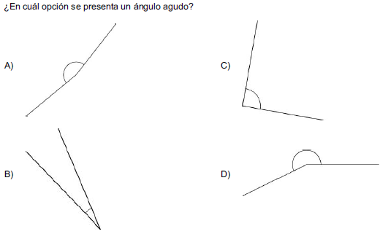
32.
33.
Página 13

Slide 27
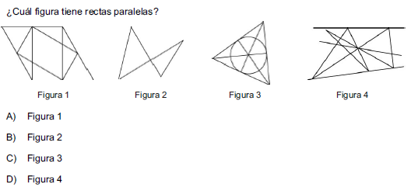
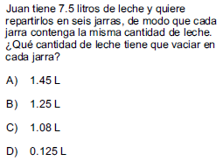
34.
35.
Página 14

Slide 28
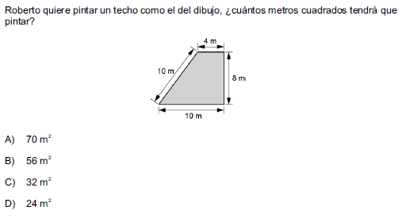
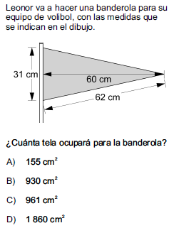
36.
37.
Página 15

Slide 29
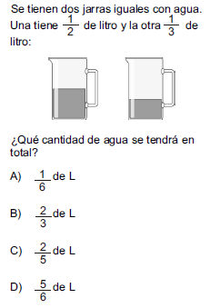
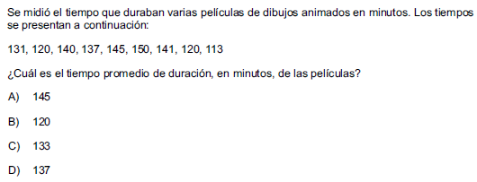
38.
39.
Página 16

Slide 30
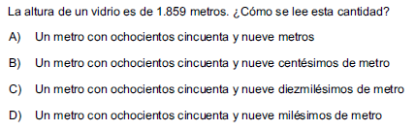
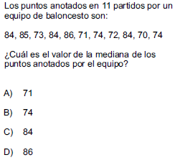
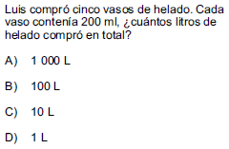
40.
41.
42.
Página 17

Slide 31
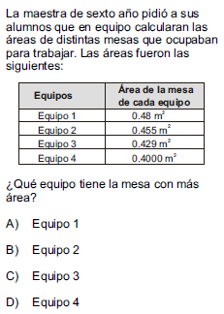
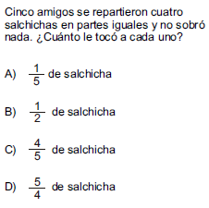
43.
44.
Página 18

Slide 32
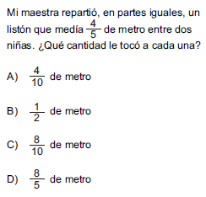
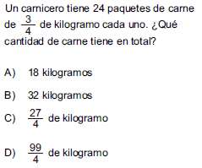
45.
46.
Página 19

Slide 33
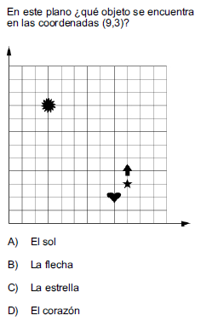
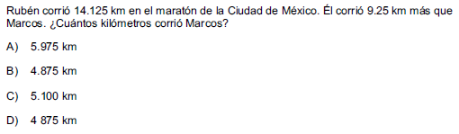
47.
48.
Página 20

Slide 34
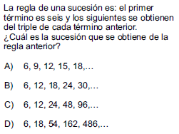
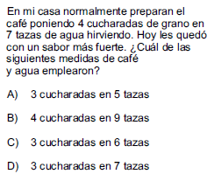
49.
50.
Página 21

Slide 35
EVALUACIÓN DE
MATEMÁTICAS
Nombre de la Escuela: Centro Escolar Lancaster Grado:______ Grupo:______ Fecha:__________
Nombre del alumno:________________________________________________________________
Instrucciones:
Completa los datos solicitados: Nombre completo, Grado, Grupo y Fecha.
Lee detenidamente las preguntas del cuadernillo “Evaluación de Matemáticas” y registra la opción de
respuesta correcta de cada pregunta. Solo debes marcar una opción. Utiliza tinta negra o azul.
1 | A |  | B |  | C |  | D |  | 26 | A |  | B |  | C |  | D
2 | A |  | B |  | C |  | D |  | 27 | A |  | B |  | C |  | D
3 | A |  | B |  | C |  | D |  | 28 | A |  | B |  | C |  | D
4 | A |  | B |  | C |  | D |  | 29 | A |  | B |  | C |  | D
5 | A |  | B |  | C |  | D |  | 30 | A |  | B |  | C |  | D
6 | A |  | B |  | C |  | D |  | 31 | A |  | B |  | C |  | D
7 | A |  | B |  | C |  | D |  | 32 | A |  | B |  | C |  | D
8 | A |  | B |  | C |  | D |  | 33 | A |  | B |  | C |  | D
9 | A |  | B |  | C |  | D |  | 34 | A |  | B |  | C |  | D
10 | A |  | B |  | C |  | D |  | 35 | A |  | B |  | C |  | D
11 | A |  | B |  | C |  | D |  | 36 | A |  | B |  | C |  | D
12 | A |  | B |  | C |  | D |  | 37 | A |  | B |  | C |  | D
13 | A |  | B |  | C |  | D |  | 38 | A |  | B |  | C |  | D
14 | A |  | B |  | C |  | D |  | 39 | A |  | B |  | C |  | D
15 | A |  | B |  | C |  | D |  | 40 | A |  | B |  | C |  | D
16 | A |  | B |  | C |  | D |  | 41 | A |  | B |  | C |  | D
17 | A |  | B |  | C |  | D |  | 42 | A |  | B |  | C |  | D
18 | A |  | B |  | C |  | D |  | 43 | A |  | B |  | C |  | D
19 | A |  | B |  | C |  | D |  | 44 | A |  | B |  | C |  | D
20 | A |  | B |  | C |  | D |  | 45 | A |  | B |  | C |  | D
21 | A |  | B |  | C |  | D |  | 46 | A |  | B |  | C |  | D
22 | A |  | B |  | C |  | D |  | 47 | A |  | B |  | C |  | D
23 | A |  | B |  | C |  | D |  | 48 | A |  | B |  | C |  | D
24 | A |  | B |  | C |  | D |  | 49 | A |  | B |  | C |  | D
25 | A |  | B |  | C |  | D |  | 50 | A |  | B |  | C |  | D

